Slide 1


Comment fonctionne la Belgique au niveau des cultes?

Slide 2
7 cultes reconnus en Belgique
et 2 en demande de reconnaissance
catholique
orthodoxe
israélite
anglican
protestant-évangélique
islamique
conception philosophique non confessionnelle:
la laïcité
en demande : conception philosophique non confessionnelle:
le boudhisme
en demande : conception philosophique non confessionnelle:
l’hindouisme

Slide 3







Ligne du temps des cultes
1831
Culte catholique
romain
1876
Culte protestant
-évangélique
1985
Culte orthodoxe
1808
Culte israélite
1835
Culte anglican
1974
Culte islamique
2002
Conception philosophique
non confessionnelle
la laïcité

Slide 4


Ligne du temps des cultes
En demande :
Conception philosophique
non confessionnelle
union boudhistes
1831
Culte catholique
romain
1876
Culte protestant
-évangélique
1985
Culte orthodoxe
1808
Culte israélite
1835
Culte anglican
1974
Culte islamique
2002
Conception philosophique
non confessionnelle
la laïcité
en demande :
Conception philosophique
non confessionnelle
l’hindouisme

Slide 5

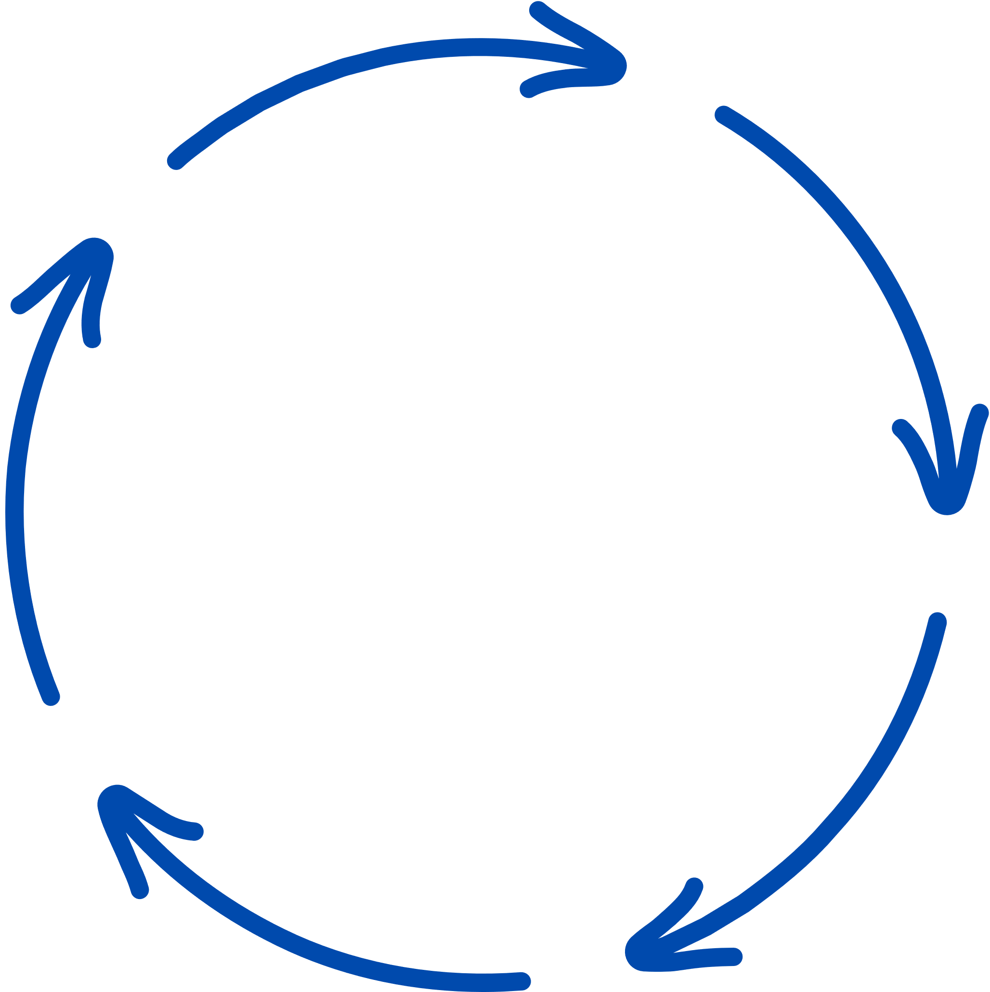
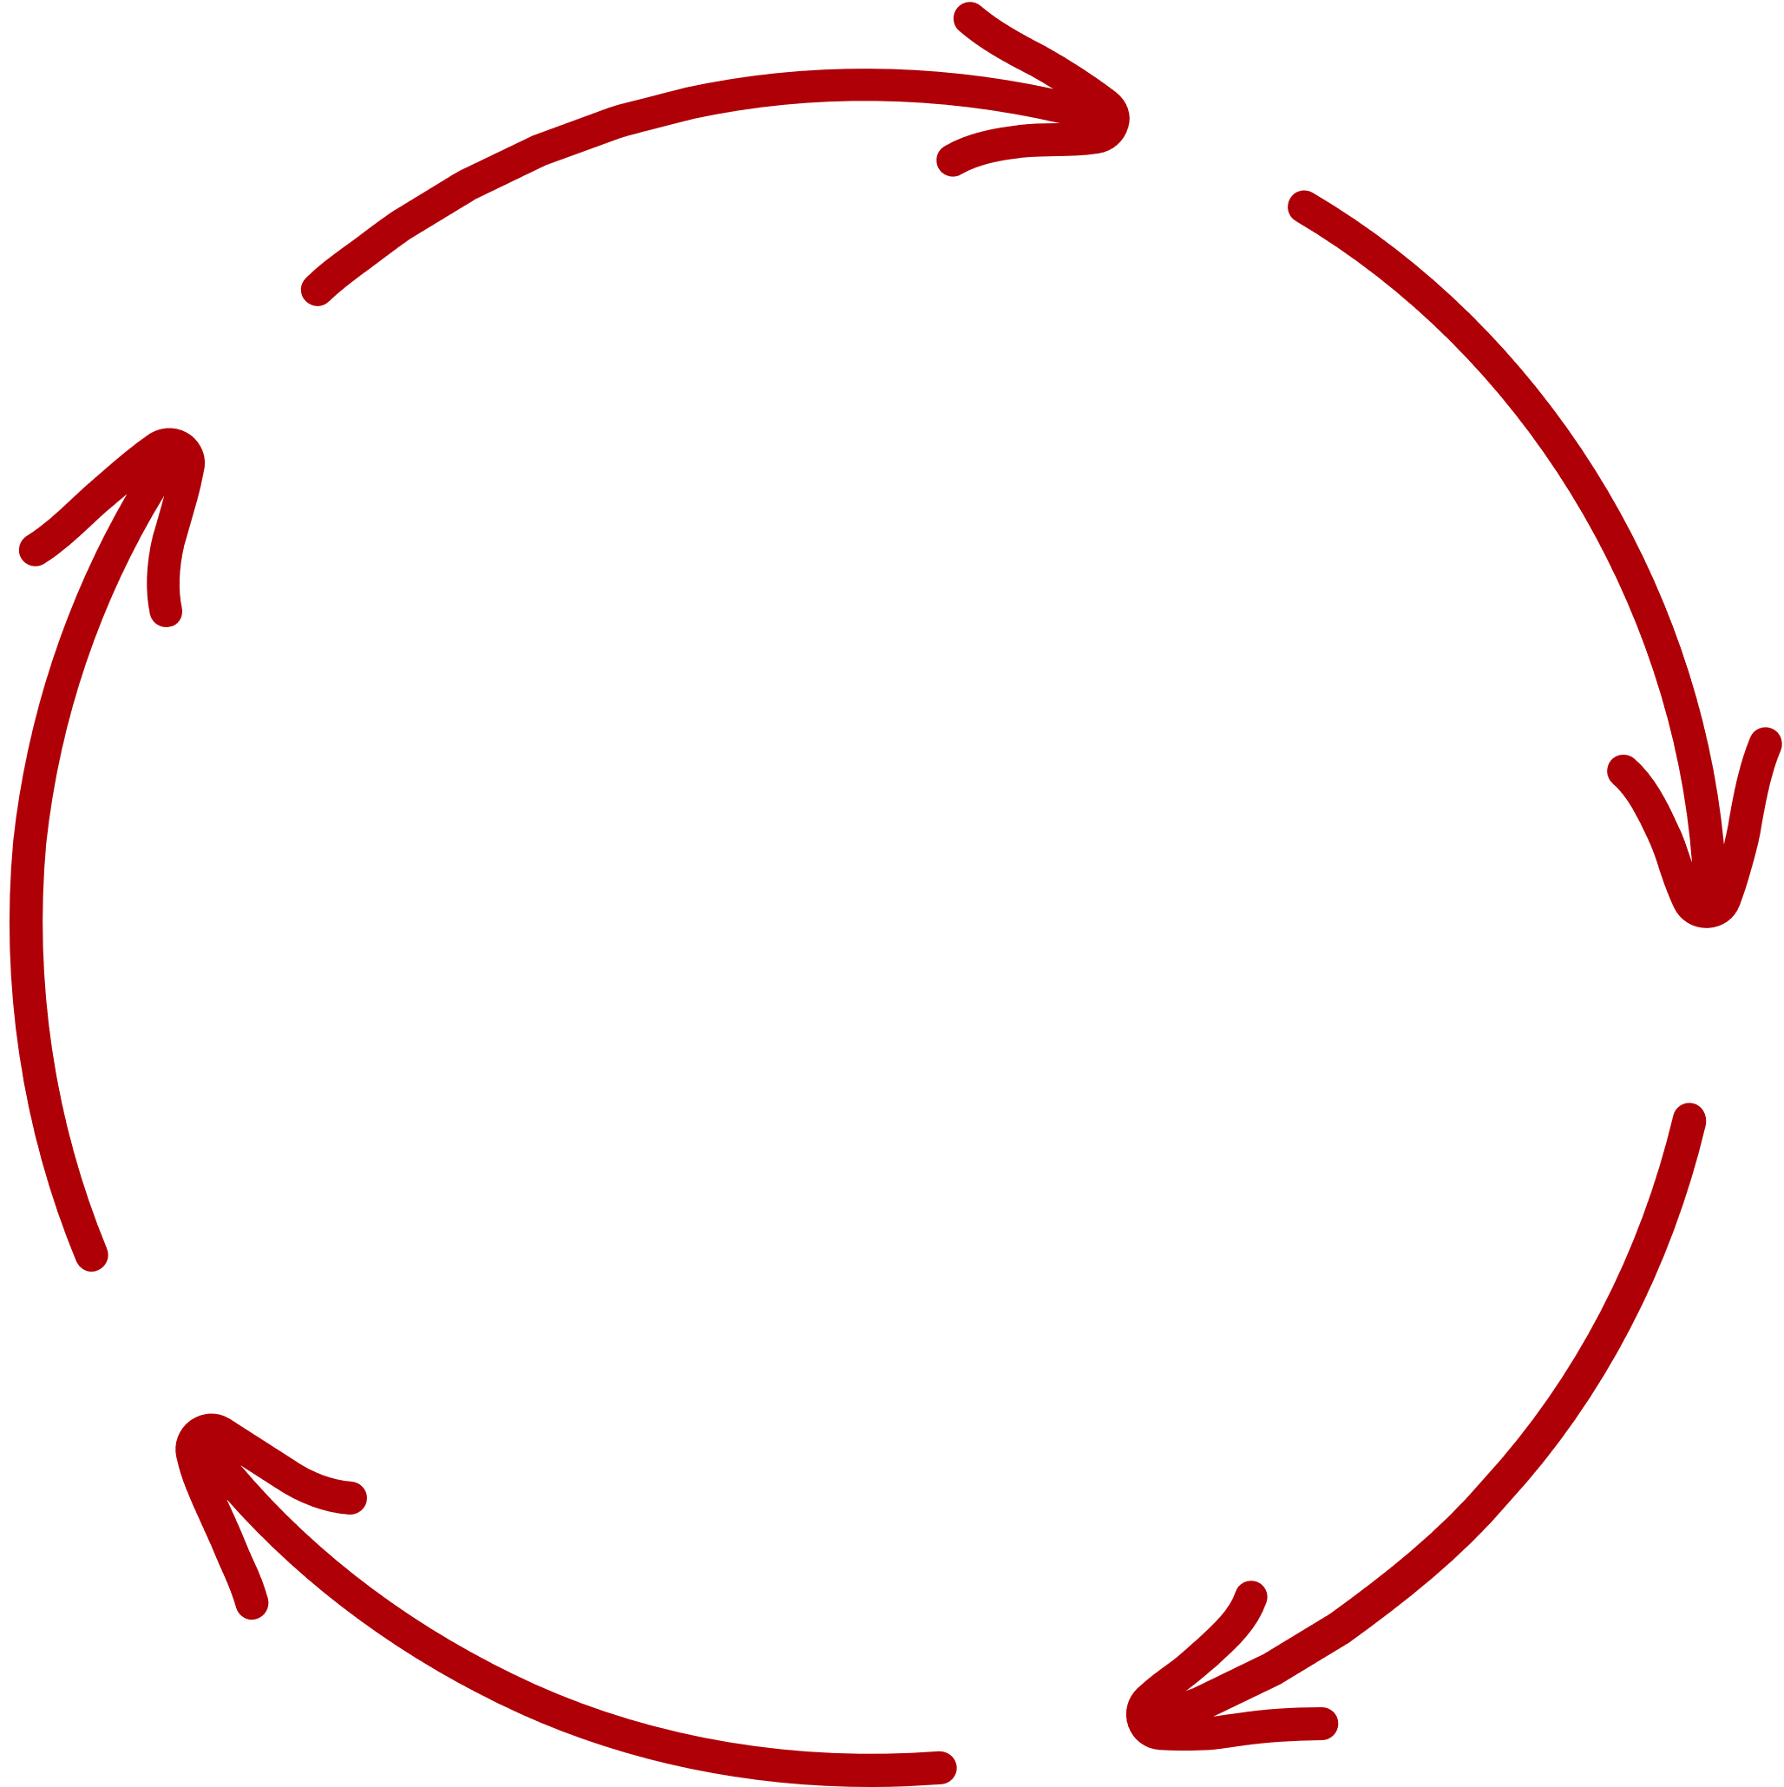

Autorités Belges
Fédérales - Régionales - Communautaires
C.A.C.P.E
Conseil Administratif du Culte Protestant et Evangélique

Slide 6




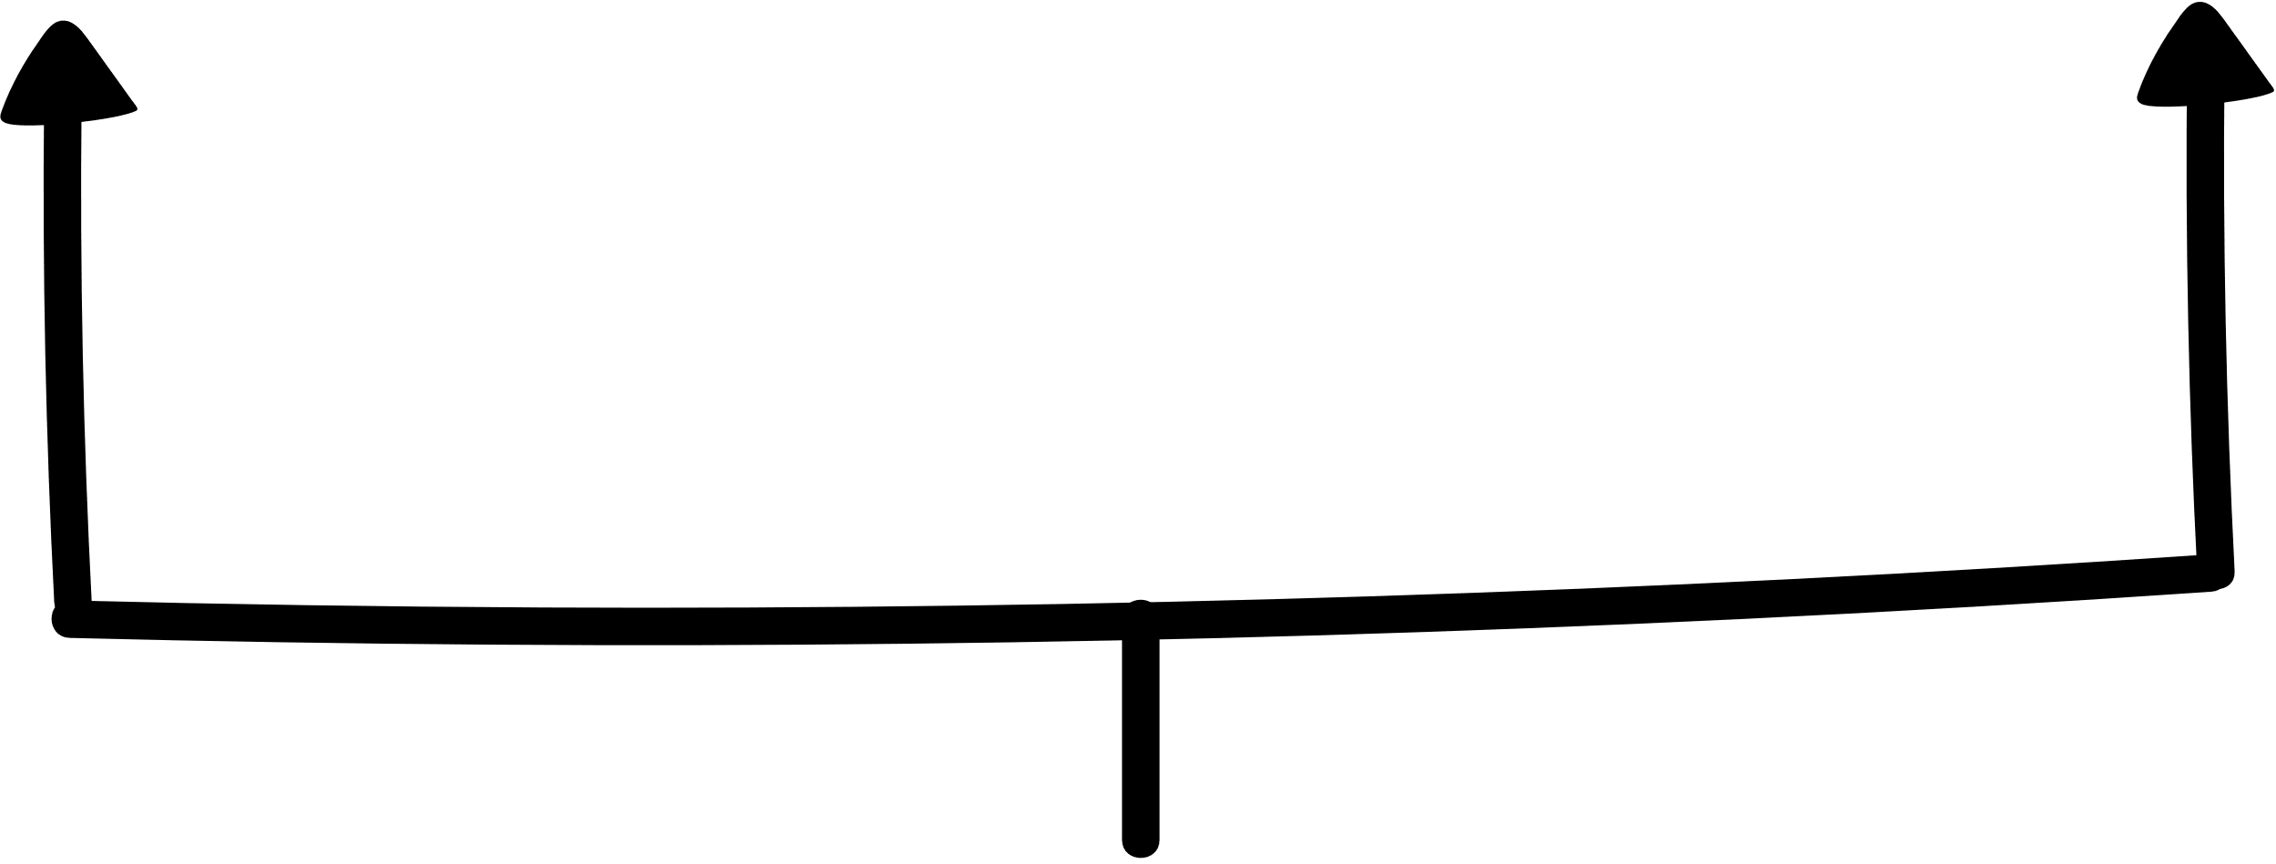

C.A.C.P.E
Conseil Administratif du Culte Protestant et Evangélique
Co-Présidents
Synode Fédéral
EPUB
des Eglises protestantes et évangéliques de Belgique
Chambre Synodale
NL
Assemblée Synodale
Chambre Synodale
FR
(Organe suprême
de décision)
Conseil central
Conseil Exécutif
4 NL
Président
2 vice-présidents
4 FR
4 EPUB
2 NL
2 FR
4 SF
2 NL
2 FR
Groupe de travail
Dénominations
Dialogue interconvictionnel
Commissions de travail
Actes répréhensibles
Commissions d’avis
7 NL
13 FR
Commission d’arbitrage

Slide 7

Conseil Administratif du Culte Protestant et Evangélique
Zoom sur le CACPE
Conseil central
4 EPUB
2 NL
2 FR
4 SF
2 NL
2 FR
Commissions de travail
Commissions d’avis

Slide 8
Synode Fédéral
Zoom sur le SYNODE
des Eglises protestantes et évangéliques de Belgique
Chambre Synodale
NL
Assemblée Synodale
Chambre Synodale
FR
(Organe suprême
de décision)
Conseil Exécutif
4 NL
Président
2 vice-présidents
4 FR
Groupe de travail
Dénominations
Dialogue interconvictionnel
Actes répréhensibles
7 NL
13 FR
Commission d’arbitrage

Slide 9
Assemblées de Dieu Francophones de Belgique (ADFB)
Les 20 dénominations dans le Synode
Assemblées Protestantes Évangéliques de Belgique (APEB)
Overleg van Autonome Evangelische Gemeenten (OAEG)
Vrije Evangelische Gemeenten (VEG)
Association des Églises Protestantes Évangéliques de Belgique (AEPEB)
Chiese Cristiane Italiane nel Nord Europa (CCINE)
Réseau Antioche (A-net)
VIANOVA
Union des Églises Évangéliques de Réveil (UEER)
The Redeemed Christian Church of God (RCCG)
Concertation des Églises Indépendantes (CEI)
Verbond van Vlaamse Pinkstergemeenten (VVP)
Fraternité des Églises du Réveil en Belgique (FERB)
Eglise Apostolique Belge (EAB)
Evangelische Christengemeenten Vlaanderen (ECV)
Association Évangélique d’Églises Baptistes de Belgique (AEEBB)
Église de Dieu en Belgique (EDB)
Églises Mennonites (EM)
Gereformeerd Overleg Vlaanderen (GOV)
Ecclesia

